Slide 1
Акция «Стань заметным в темноте»
МБДОУ д/с «Светлячок»
г. Чаплыгина Липецкой области
Воспитатели: Распопова Ю. М., Медведева С. В.

Slide 2
Цели акции:
напоминание и закрепление основных правил безопасного поведения при передвижении в темное время суток;
объяснить предназначение световозвращающих элементов;
закрепить навыки ношения светоотражающих элементов, правила расположения на одежде и т. д.

Slide 3
Актуальность
В.В. Путин: «Масштабы аварий на дорогах напрямую угрожают национальной безопасности страны»
Каждый третий погибший на дорогах в возрасте 5-29 лет
Ежегодно 1500 детей погибает и свыше 25 000 детей получают ранения в ДТП

Slide 4
Дети- пешеходы
Основное количество пострадавших в ДТП детей – пешеходы.
Ребёнку сложно оценить опасную ситуацию на дороге.
Водитель не всегда, особенно в тёмное время суток способен заметить маленького пешехода.

Slide 5
Информация для размышления
Сегодня основной вид ДТП в Российской Федерации – наезд на пешехода (до 45%)
Основная доля наездов на пешеходов совершается в тёмное время суток или в условиях недостаточной видимости.
В развитых странах пешеходы несут серьёзную ответственность за нарушение Правил дорожного движения.

Slide 6
Правила дорожного движения
«…при движении по обочинам или краю проезжей части в темное время суток или в условиях недостаточной видимости пешеходам рекомендуется иметь при себе предметы со световозвращающими элементами и обеспечивать видимость этих предметов водителями транспортных средств..»
Правила дорожного движения Российской федерации в ред. Постановления Правительства РФ от 01.07.2015 г.

Slide 7
Эффективность фликеров
Ношение пешеходом фликера снижает риск наезда автомобиля в 6-8 раз (по данным европейских исследований)

Slide 8
ПОЧЕМУ ФЛИКЕР?
В тёмное время суток водитель замечает пешехода без фликера с расстояния 25-30 метров. Автомобиль на скорости 60 км/ч проезжает это расстояние за 1,5 секунды, водитель не успевает затормозить.
Пешеход с фликером заметен в свете фар автомобиля на расстоянии 150 – 400 метров. У водителя есть достаточно времени для торможения.

Slide 9
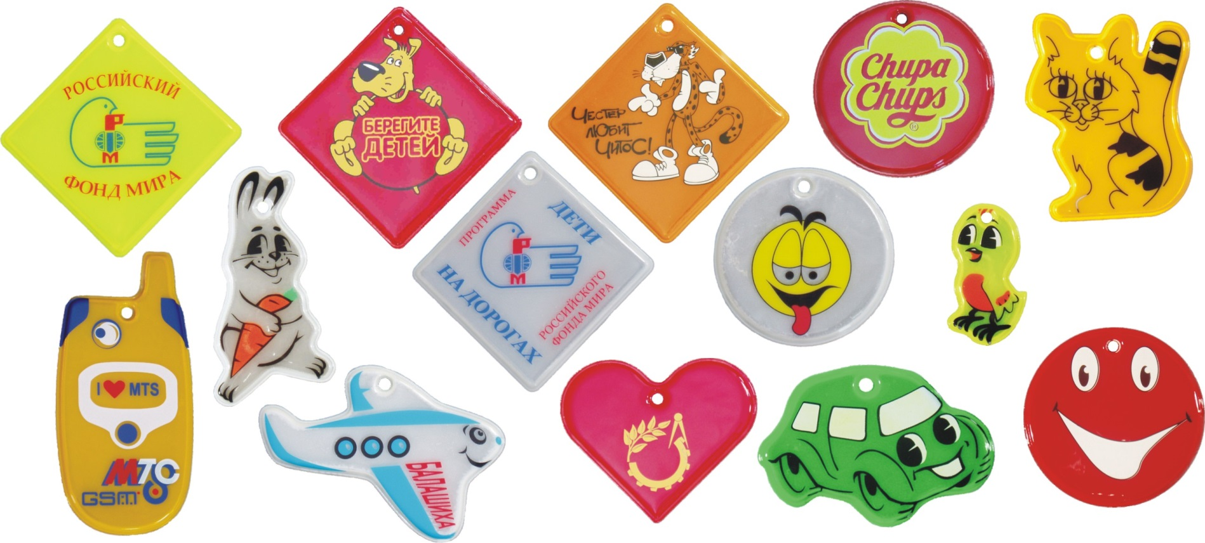
Как он может выглядеть?
Варианты дизайна фликеров:

Slide 10
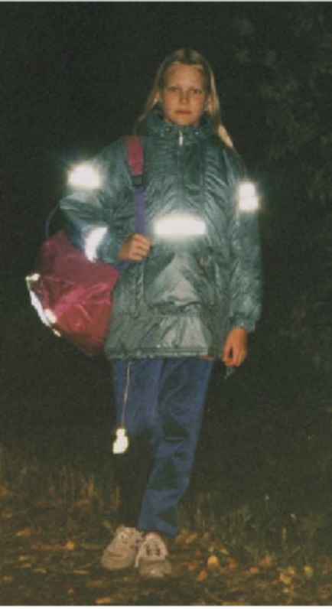
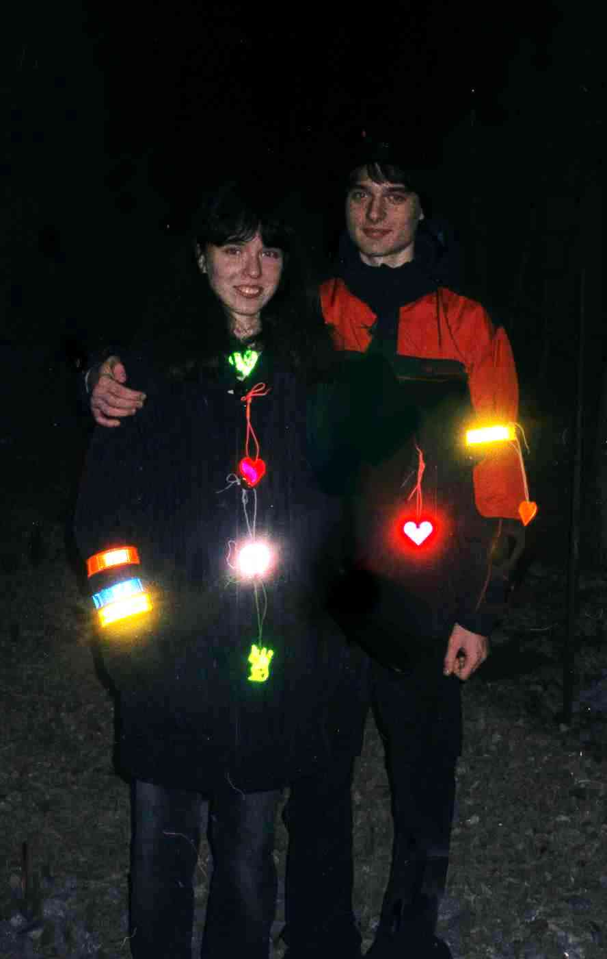
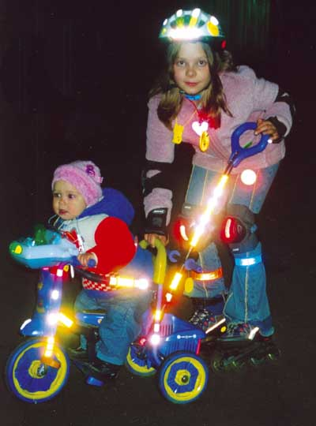
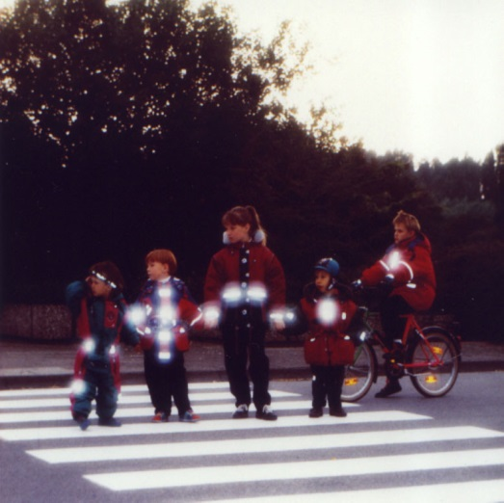
Как это выглядит в темноте?

Slide 11
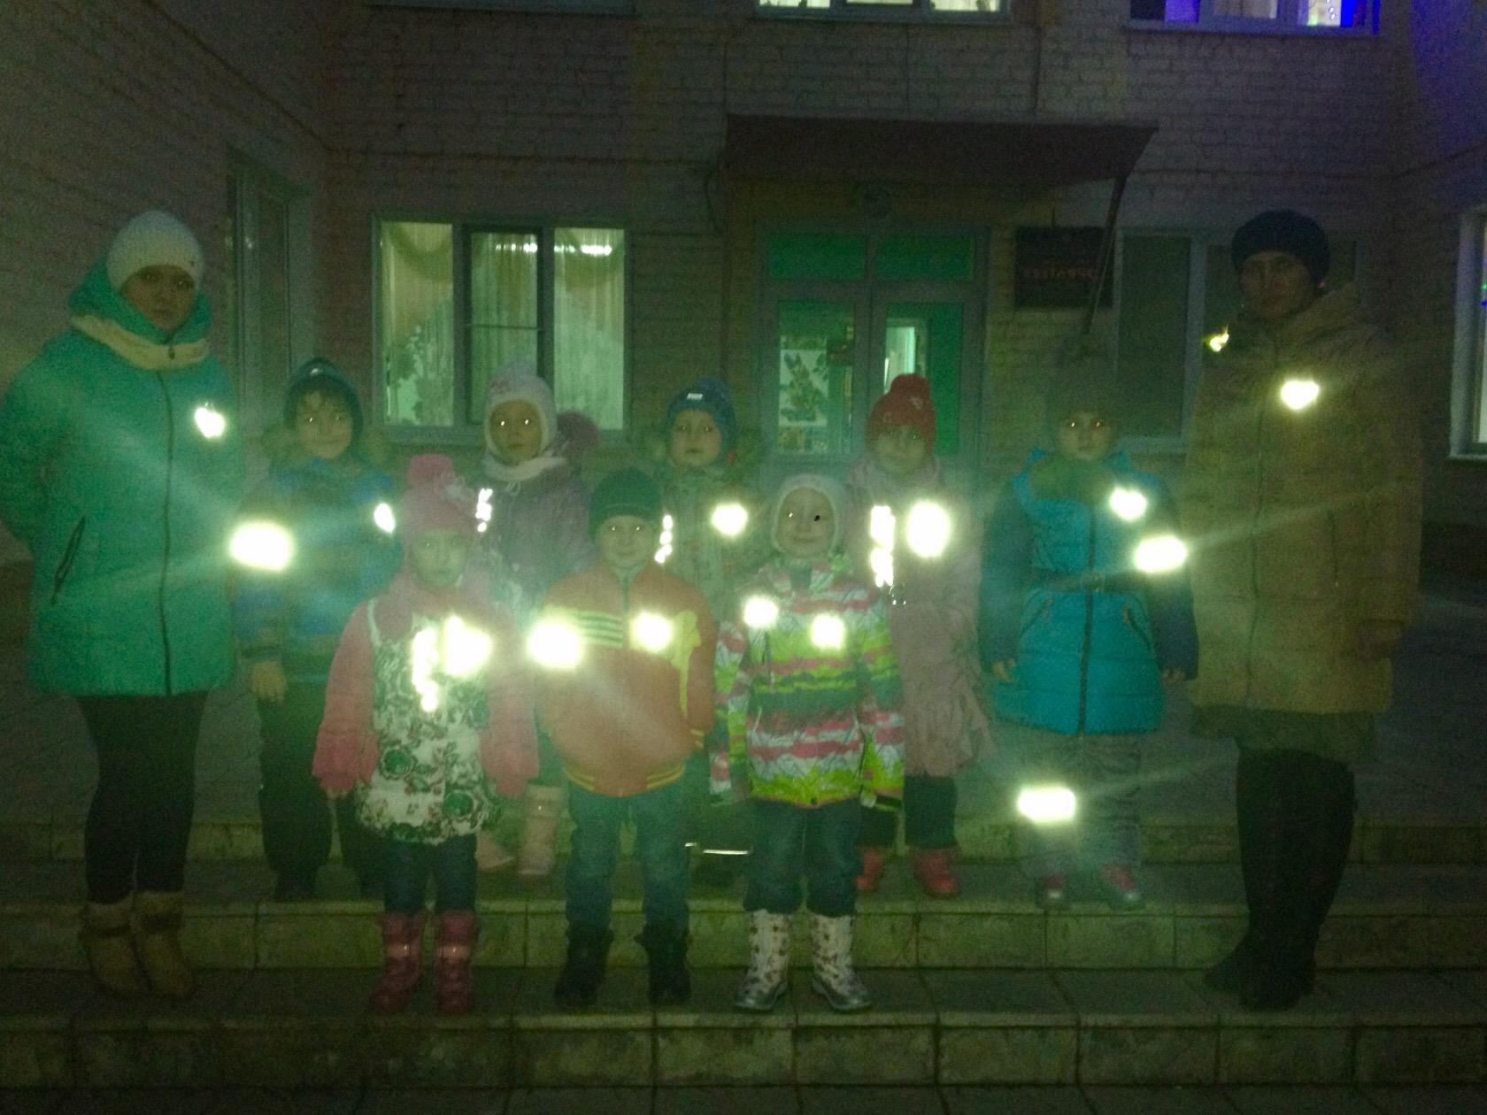
Фликер – мой дружок!

Slide 12
Если я иду во тьме, Никогда не страшно мне, Ведь на курточке значок- светоотражающий, Как жучок-светлячок – он предупреждающий.
В свете фар горит значок
Для шофёра – маячок.
Он увидит и поймёт
Ребёнок маленький идёт .
Фликер мой меня спасёт
Никогда не подведёт,
Я заметен на ходу,
Я в беду не попаду.
На дороге надо дружно,
Помогать патрульной службе,
Обеспечить непременно
Безопасное движение!

